Slide 1
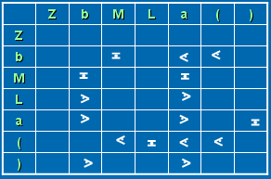
1、证明下述文法不是简单优先文法：
（1） S∷＝bEb E∷＝E+T | T
(2） S∷＝bEb
E∷＝F | F+T | T | i
T∷＝i | (E)
2、已知文法Z::= bMb M::= (Ｌ｜a L::= Ｍa)
利用简单优先分析法分析符号串((aa)a)#

Slide 2
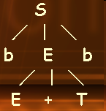
（1） S∷＝bEb E∷＝E+T | T
b E 之间存在等于和大于关系

Slide 3
(2） S∷＝bEb
E∷＝F | F+T | T | i
T∷＝i | (E)
因该文法中含
E∷=i
T∷=i
两个产生式右部相同，故该文法不是简单优先文法

Slide 4
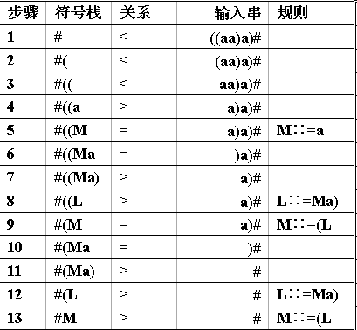
已知文法Z::= bMb M::= (Ｌ｜a L::= Ｍa)
所以，
符号串#((aa)a)#
不是文法G[E]的句子

